Slide 1
BFCache 相关
新浪商业产品技术部 黎晓媚
2016.09.01

Slide 2
前言
什么是bfcache
测试
阻止往返缓存
总结
参考
CONTENT

Slide 3
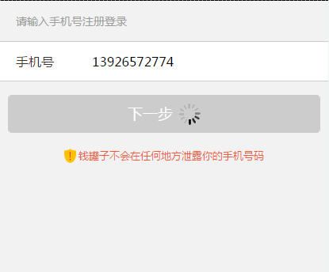
前言
让我们来看一种情况：
一些浏览器中返回按钮是直接使用缓存的，不会执行任何js代码，例如, 在提交的时候将按钮设置为loading状态，如果在提交成功后没有对按钮进行处理，那么返回后按钮依然是loading状态，这种体验很差。
这是因为：
部分一些浏览器在后退时不会触发onload事件，这是HTML5世代浏览器新增的特性之一——Back-Forward Cache(简称bfcache)

Slide 4
什么是bfcache
我们熟悉的红本本《JavaScript高级程序设计》有提及bfcache：
bfcache，即back-forward cache，可称为“往返缓存”，可以在用户使用浏览器的“后退”和“前进”按钮时加快页面的转换速度。这个缓存不仅保存页面数据，还保存了DOM和JS的状态，实际上是将整个页面都保存在内存里。如果页面位于bfcache中，那么再次打开该页面就不会触发onload事件

Slide 5
什么是bfcache
pageshow事件
这个事件在页面显示时触发，无论页面是否来自bfcache。在重新加载的页面中，pageshow会在load事件触发后触发；而对于bfcache中的页面，pageshow会在页面状态完全恢复的那一刻触发。
pagehide事件
该事件会在浏览器卸载页面的时候触发，而且是在unload事件之前触发。

Slide 6
什么是bfcache
persisted属性
pageshow事件和pagehide事件的event对象还包含一个名为persisted的布尔值属性。
- 对于pageshow事件，如果页面是从bfcache中加载的，则这个属性的值为true；否则，这个属性的值为false。
- 对于pagehide事件，如果页面在卸载之后被保存在bfcache中，则这个属性的值为true；否则，这个属性的值为false。
不同的浏览器在当前窗口“打开”历史纪录中的前一个页面的表现上并不统一，这和浏览器的实现以及页面本身的设置都有关系。

Slide 7
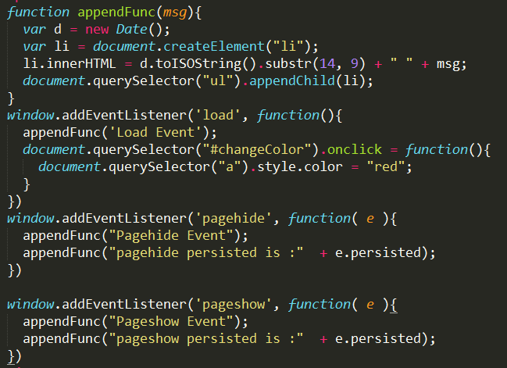
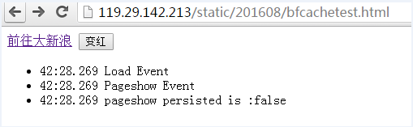
测试
[线上示例](http://119.29.142.213/static/201608/bfcachetest.html)

Slide 8
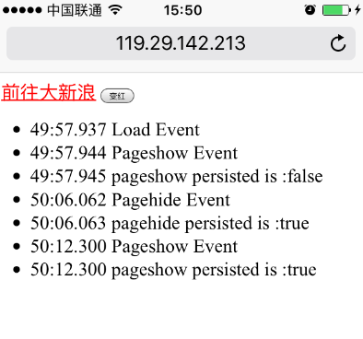
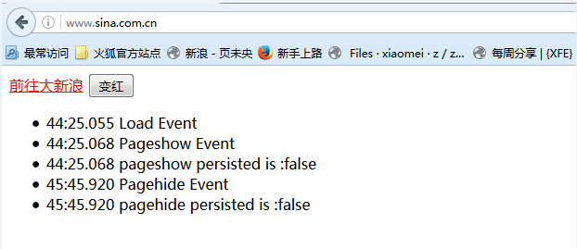
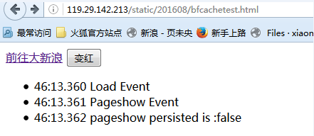
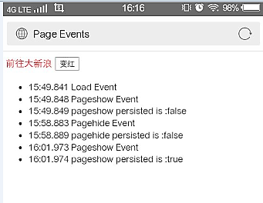
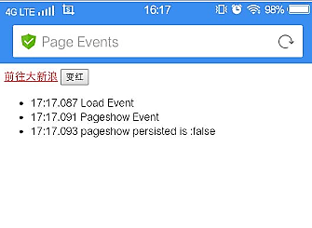
测试结果
browser | result
IE 11 | 新载入会触发load和pageshow事件，红色未保留，没有bfcache
Chrome 52.0.2743.116 | 新载入会触发load和pageshow事件，红色未保留，没有bfcache
Opera 39.0 | 新载入会触发load和pageshow事件，红色未保留，没有bfcache
Firefox 48.0.2 | 新载入会触发load和pageshow事件，点前往大新浪时触发pagehide事件，但不存入bfcache，红色未保留
Safari(iPhone/iPad/mac)iOS 9.3.5 | 新载入会触发load和pageshow事件，点前往大新浪时触发pagehide事件，存入bfcache ，红色保留
UC | 新载入会触发load和pageshow事件，点前往大新浪时触发pagehide事件，存入bfcache ，红色保留
qq浏览器 | 【ios 9.3.5】新载入会触发load和pageshow事件，回上页时不触发任何事件且红色被保留，有bfcache【安卓】新载入会触发load和pageshow事件，点前往大新浪时触发pagehide事件，显示没有存入bfcache ，但是红色保留，有bfcache但是不支持pagehide事件的persisted属性 （不同机型有不一样的结果）
browser | 新载入会触发load和pageshow事件，回上页时不触发任何事件且红色被保留，有bfcache

Slide 9
测试结果
可以看到，Safari、UC、qq浏览器、browser保留了红色，有往返缓存。
回到上页时，
- Safari、UC和qq浏览器不会触发load；
- IE、Firefox、Chrome和Opera会触发load；
- browser不触发任何事件。

Slide 10
阻止方案
Firefox的[开发者文档](https://developer.mozilla.org/en-US/Firefox/Releases/1.5/Using_Firefox_1.5_caching)中提供了一些思路：
页面监听了 unload 或者 beforeunload 事件;
页面设置了 “cache-control: no-store”.
网站使用 HTTPS 同时页面至少满足以下一个条件:
- “Cache-Control: no-cache”
- “Pragma: no-cache”
- 设置请求头 “Expires: 0” 或者 “Expires” 的值为 “Date” 之前的值 (除非 “Cache-Control: max-age=” 也被设置了);
页面在用户前进后退的时候还没有完全加载完或者它有正在进行的网络请求,比如 XMLHttpRequest;
页面正在进行IndexedDB操作;
顶层的页面包含有frame,并且这些frame由于这里列的任何一条原因而不能被缓存;
页面在一个frame内，并且用户在这个frame内跳转到了一个新的网页,这里将被缓存的是新载入的网页

Slide 11
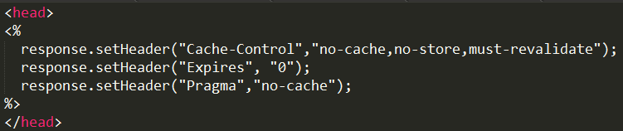
阻止方案
给响应header添加禁用缓存设置
在jsp模板的header部分加入如下的禁用缓存设置：

Slide 12
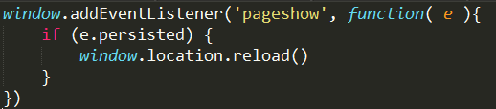
阻止方案
JS监听pageshow事件阻止页面进入bfcache
Safari、UC、qq浏览器测试通过。但是UC、qq浏览器会先闪过bfcache中的页面。browser依然会保留红色，因为browser回到上页时不触发任何事件。

Slide 13
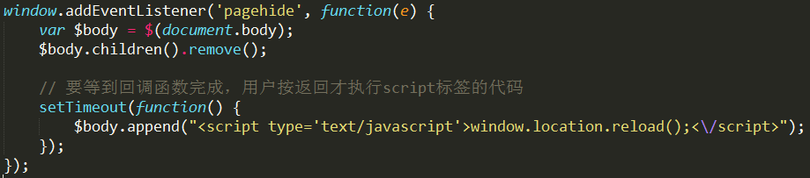
阻止方案
JS监听pagehide事件阻止页面进入bfcache
Safari、UC、qq浏览器测试通过。browser依然会保留红色，因为browser回到上页时不触发任何事件。

Slide 14
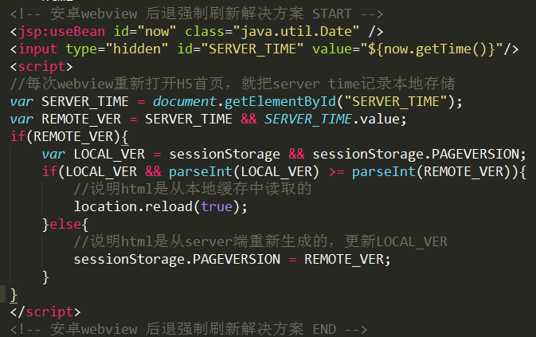
阻止方案
安卓webview cache的解决方案
该方案的前提是浏览器在向server请求页面时，每次都用jsp重新生成html。需要页面本身有禁用缓存的配置

Slide 15
总结
设置禁用页面缓存header实现后退刷新
支持bfcache的移动端浏览器，JS监听pageshow/pagehide，后退时强制刷新
在前2个方案都不work的情况下，可以在HTML中写入服务端页面生成版本号，与本地存储中的版本号对比判断是否发生了后退并使用缓存中的页面

Slide 16
参考
《JavaScript高级程序设计》P394-395
[Forcing mobile Safari to re-evaluate the cached page when user presses back button] http://stackoverflow.com/questions/24524248/forcing-mobile-safari-to-re-evaluate-the-cached-page-when-user-presses-back-butt/24524249#24524249
[H5浏览器和webview后退刷新方案] http://hzxiaosheng.bitbucket.org/work/2015/09/23/refresh-webpage-on-history-back-for-mobile-browser-and-webview.html
[瀏覽器在回上頁時不會觸發網頁onLoad事件] http://blog.darkthread.net/post-2012-08-02-trigger-onload-event-when-back-forward.aspx
[BFcache是什么东西] http://jser.me/2012/09/22/BFcache%E6%98%AF%E4%BB%80%E4%B9%88%E4%B8%9C%E8%A5%BF.html
[开发者文档]https://developer.mozilla.org/en-US/Firefox/Releases/1.5/Using_Firefox_1.5_caching

Slide 17

Semine Lee
了解我更多作品：https://seminelee.github.io/works/
博客原文：https://seminelee.github.io/2016/08/29/bfcache/
2016.09.01

